Slide 1
数据处理逻辑开发 付尧
D Group/Industrial Internet Sixflow Division
HON HAI PRECISION IND.CO.,LTD.

Slide 2
目录
目录
content
01
Spark/kafka基础知识
02
SDK方法介绍
03
开发模式与开发思路
04
注意事项

Slide 3
01
Spark/Kafka 基础知识

Slide 4

Spark基础知识
内存计算，速度快
基于Java，Scala，Python编写程序，开发成本低
提供大量基础数据处理的Api，文档丰富，开发速度快
可以与SQL，流处理，图计算，机器学习库无缝集成

Slide 5
Spark基础知识
数据集合抽象为RDD(弹性分布式数据集)
spark的一些数据集合（PairRdd，Dataframe），本质都是rdd
通过rdd提供的api来操作数据（变换 Transform，计算 Action）
通过dataframe来使用spark sql分析数据，并将结果转换为rdd
通过Dstream来操作流式数据，本质上是一段连续的rdd组合

Slide 6
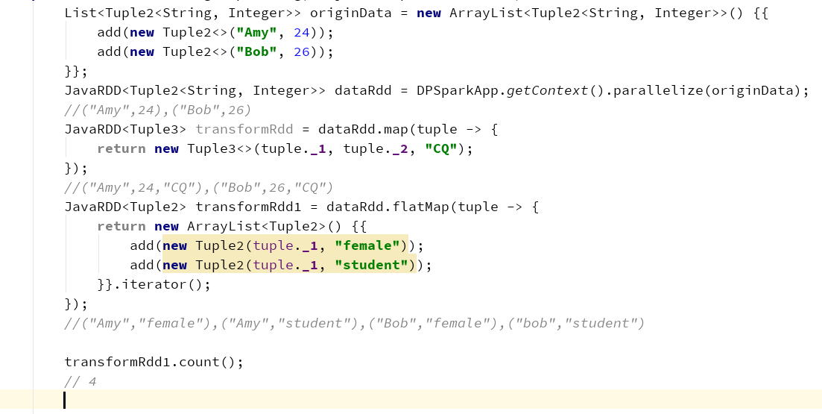
Spark基础知识
RDD的变换 Transform和计算 Action

Slide 7
Spark基础知识
从MapReduce的思想中转换出来。摒弃严格的先map再reduce的方式
spark将所有变换操作构成一个DAG（有向无环图）的任务集，无需考虑复杂的DAG作业分配，直接调用API来自然地表达计算逻辑
通过了解每个job在DAGScheduler中stage阶段的划分（宽窄依赖narrow和shuffle），可以帮助改进代码逻辑，减少shuffle次数。例如：对两次reduceBykey或者*ByKey操作的结果进行join操作时，预先对其进行分区，使两个join对象的分区数相同，则这次join就不会进行shuffle
reduceBykey().coalesce(shuffle=true)或者reduceBykey().repartition()

Slide 8

Kafka基础知识
以时间复杂度为O(1)的方式提供消息持久化能力，即使对TB级以上数据也能保证常数时间的访问性能。
高吞吐率。即使在非常廉价的商用机器上也能做到单机支持每秒100K条消息的传输。
支持Kafka Server间的消息分区，及分布式消费，同时保证每个partition内的消息顺序传输。
同时支持离线数据处理和实时数据处理。
Scale out:支持在线水平扩展

Slide 9
Kafka基础知识
主要用来做流式数据传输通道
使用主题-订阅模式来结合spark streaming使用
在数据确认处理完毕之前，会有冗余副本来持久化保证数据不丢失，
根据消息的offset来保证一个分区（partition）内的消息的有序性和spark程序中的一致性，防止重复消费
spark streaming对kafka的offset需要手动管理（存储和读取）

Slide 10
02
SDK方法介绍

Slide 11
SDK方法介绍
框架基础类DPSparkApp
JavaSparkContext getContext()
SparkSession getSession()
DPKafkaInfo getDPKafkaInfo()
getEntityByTableName(String tableName)
stop()

Slide 12
SDK方法介绍
Hbase操作类DPHbase
— 推荐使用的重要方法
Dataset loadDatasets(List<ScanTableDto> scanTablesInfo)
void creatView(Dataset ds, String viewName)
Dataset executeSql(String sql)
Dataset executeSql(String sqlKey, Map params)
注意：executeSql(sqlKey,params)，需要在resource目录下新增名为sqls的directory，并创建三个子文件夹dwd,dws和ads，并将对应的sql文件移入。
方法会根据包路径中的关键字如”.ads”来加载对应的sql文件来执行
例如：
执行class路径为com.tm.ads.demoCaculate ,
执行方法为executeSql(“demo”, params)
则会读取resource中/sqls/ads下的demo.sql文件,而params则会根据key-value的形式将demo.sql中的”key” replaceAll为”value”

Slide 13
SDK方法介绍
— 参数配置类ScanTableDto
String tableName; //需要扫描的表的名称
String viewTabelName; //创建的view的名称
boolean bySalt = false; //是否通过盐查询 ，默认是不加盐
String startRowKey; //加盐表rowkey start值，扫描结果包含此值
String endRowKey; //加盐表rowkey end值，扫描结果不包含此值
Scan scan; //自定义的扫描器, new Scan()

Slide 14
SDK方法介绍
Hbase操作类DPHbase
— 读取方法
JavaRDD<Result> rddRead(String tableName, Scan scan, boolean... readoldtables)
JavaRDD<Result> saltRddRead(String tableName, String startRowKey, String endRowKey, Scan scan, boolean... readoldtables)
JavaRDD<Result> rddBulkGetByRowkey(List<byte[]> rowkeyList, String tableName, boolean... readoldtables)
JavaRDD<Result> rddBulkGetByRowkey(JavaRDD<byte[]> rowkeyList, String tableName, boolean... readoldtables)
ConcurrentHashMap<String, Boolean> isExistByRowkeyList(List<byte[]> rowkeyList, String tableName,boolean... readoldtables)
JavaRDD<Result> plusRddRead(String tableName, Scan scan)

Slide 15
SDK方法介绍
Hbase操作类DPHbase
— 写入方法
rddDpRDDWrite(String tablename, JavaRDD<DPRDDPutEntity> dprddPutEntities)
rddWrite(String tableName, JavaRDD<Put> puts)
rddWrite(String tableName, Dataset ds, DlFunction<GenericRowWithSchema, String> rowkeyFunction)
rddBulkInsert(String tablename, List<String> javaput)
//rowkey,columnfamily,qualifier,value e.g "01:123456:test,cf1,col1,2"

Slide 16
SDK方法介绍
基于dataset来写入hbase
调用rddWrite(String tableName, Dataset ds, DlFunction<GenericRowWithSchema, String> rowkeyFunction)的例子
DPHbase.rddWrite("ref_salt_test", dataset, new DlFunction<GenericRowWithSchema, String>() {
@Override
public String apply(GenericRowWithSchema result) {
return result.getAs("col1").toString(); //取出对应的主键
}
});
//注意 dataset中的栏位必须与hbase表的元数据相同

Slide 17
SDK方法介绍
RDB操作类 — DPMysql
JavaRDD<Row> rddRead(String dbCode, String query)
commonOdbcWriteBatch(String dbCode,String mysqltablename, Dataset ds)
commonDatasetWriteBatch(String dbCode,String tablename, JavaRDD<Row> insertdata, List<StructField> fieldList, SaveMode saveMode)
commonOdbcUpdateBatch(String dbCode, String mysqltablename, JavaRDD<Row> updateRdd, HashMap<String, StructField> dbcolums,StructType rowSchema, DlFunction<Row, String> whereFunction)
commonOdbcDeleteBatch(String dbCode, String mysqltablename, JavaRDD<Row> deleteRdd,StructType rowSchema,DlFunction<Row, String> whereFunction)
commonOdbcExecuteSql(String dbCode, List<String> sqls)

Slide 18
SDK方法介绍
RDB操作类 — DPSqlServer
JavaRDD<Row> rddRead(String dbCode,String query)
commonOdbcWriteBatch(String dbCode,String tablename,JavaRDD<Row> insertdata, HashMap<String, StructField> dbcolums, StructType rowAgeNameSchema)
commonDatasetWriteBatch(String dbCode,String tablename, JavaRDD<Row> insertdata, List<StructField> fieldList, SaveMode saveMode)
commonOdbcUpdateBatch(String dbCode, String mysqltablename, JavaRDD<Row> updateRdd, HashMap<String, StructField> dbcolums,StructType rowSchema, DlFunction<Row, String> whereFunction)
commonOdbcDeleteBatch(String dbCode, String mysqltablename, JavaRDD<Row> deleteRdd,StructType rowSchema,DlFunction<Row, String> whereFunction)
commonOdbcExecuteSql(String dbCode, List<String> sqls)

Slide 19
SDK方法介绍
扩展信息与开发帮助类 — DPHelper
externalHbase(JavaRDD mainRdd, JavaRDD externalRdd, String tableName, Object... params)
externalMysql(JavaRDD mainRdd, JavaRDD externalRdd, Object... params)
standardPositionWrite(String rowkey, String tablename, String position)
List<StandartPositionDto> standardPositionRead(Scan scan, String tablename)
Dataset<Row> standardPositionRead(Scan scan)

Slide 20
SDK方法介绍
elasticsearch操作类 — DPEs
addIndexDistributed(String indexName, JavaRDD<String> bodyRdd)
//返回的数据格式一般为Map，"content":"rowkey"
JavaRDD<Map<String, Object>> queryEsSql(String sql, boolean... readHistory)
JavaRDD<Result> queryHbaseBySQL(String sql, boolean... readHistory)

Slide 21
SDK方法介绍
日志帮助类 — DPLog
//使用该方法打印日志会在平台中对应任务的用户日志页面上显示
esLog(boolean msgStatus, String message)
esLog(boolean msgStatus, String message, Exception ex)

Slide 22
SDK方法介绍
通过KafkaSink写入数据到Kafka
final Broadcast kafkaProducer = DPSparkApp.getContext().broadcast(KafkaSink.apply(new Properties() {{
putAll(dpStreaming.getKafkaParams());
}})); //一般是在executor中执行，所以需要先广播
((KafkaSink) kafkaProducer.value()).sendAll("sample-streaming-dwd", JSON.toJSONString(dwdMsgBean));
生成加盐信息
ConsistentHashLoadBalance consistentHashLoadBalance = new ConsistentHashLoadBalance();
String rowkey = "1574401720832:uniqueKey:uuid;
rowkey = consistentHashLoadBalance.selectNode(rowkey) + ":" + rowkey;

Slide 23
03
开发模式与开发思路

Slide 24
开发模式简介
排程任务 scheduling模式
继承DPSparkBase，并实现scheduling(Map<String, Object> map)这个方法
map中会将前台传递的自定义参数传递进来
需要在前台配置基本执行参数，{
"dprunclass":"执行用户自定义类的全路径名",
"dpappName":"自定义任务名称",
"dpuserid":"用户uuid",
"dpmaster":"yarn",
"dpType":"scheduling"
}

Slide 25
开发思路推荐
scheduling任务开发
根据需求实际选择开发模式，scheduling任务适合做固定时段，固定批数据的处理任务
所有的相关方法一定要尽量调用SDK中的方法，不要自己实现
常规scheduling任务的开发思路：
取数据->清洗以及规则过滤->转换为实体对象->spark sql分析或者spark代码操作->输出
一个use case的演示：计算离职率

Slide 26
开发模式简介
流式任务 streaming模式
继承DPSparkBase，并实现streaming(Map<String, Object> map, DPStreaming dpStreaming)这个方法
map中会将前台传递的自定义参数传递进来
需要在前台配置基本执行参数，{
"dprunclass":"执行用户自定义类的全路径名",
"dpappName":"自定义任务名称",
"dpuserid":"用户uuid",
"dpmaster":"yarn",
"dpType":"streaming"
"dpStreaming":{"topics":"sample-data-ods","groupId":"sample-user2","batchDuration":2,"max.poll.interval.ms":500000}//可接受的最大延迟
}

Slide 27
开发思路推荐
streaming任务开发
根据需求实际选择开发模式，streaming任务适合实时的大流量输入的数据处理,
所有的相关方法一定要尽量调用SDK中的方法，不要自己实现
底层使用的是spark streaming 。因此流式数据会根据传入的间隔时间(Batch Interval)，依批次返回
常规streaming任务的开发思路：
定义窗口时间->调用dpstreaming的startJob开始任务并接收rdd->转换为实体对象->对rdd进行清洗过滤等操作->输出
一个use case的演示：全场良率dwd层

Slide 28
04
注意事项

Slide 29
注意事项
写spark代码时的几点注意事项
尽量不要在driver中操作大量数据，例如将rdd转换为java list，javaRdd.collect()，此举会把rdd中的所有数据加载到driver内存中。
transform操作不能嵌套其他transform操作或action操作
根据需求来对DAG链中会多次被使用的父rdd调用persist方法或cache方法来提高效率
尽量少用shuffle操作，如join，reduceByKey等等，如果要使用尽量使用spark-sql来操作
注意executor操作中所使用的类都必须能被序列化。driver的变量要在executor中使用时，尽量采用广播变量的方式，避免对每个executor都生成副本，造成资源浪费

Slide 30
注意事项
使用SDK的几点注意事项
所有操作都尽量使用SDK提供的方法，不要自己重新封装
所有log输出都尽量使用SDK提供的DPLog中的方法进行输出，否则容易造成日志文件大量积累等问题
使用SDK中提供的DPHelper中的standardPosition相关方法来保证幂等性，对于scheduling任务，一定要调用standardPosition的相关方法来记录读取到的hbase表的位置，
SDK中也会有其他的一些没有推荐出来的方法，这些方法也可以使用，如逐条操作或读取es的数据，传入javaList来插入hbase，传入固定格式string来插入hbase等。这些方法只适用于少量的且在driver中操作的数据。因此不推荐大量使用

Slide 31
注意事项
streaming开发的几点注意事项
在编写streaming代码时，startJob方法中必须要有传入的rdd的action操作，否则程序会出现异常
startJob方法会返回一个间隔时间段或者窗口时间段的RDD，这个RDD已经进行过空值处理，直接使用RDD的foreachPartition即可直接遍历出每一条记录
关于streaming程序的幂等性保证：SDK会在每个RDD使用完毕之后，自动提交这个rdd的offset range（一个范围内的offset），那么下次再启动任务，就不会读取到重复数据了，但如果遍历rdd出现异常，则不会提交此次offset range，因此，应避免在rdd的foreachPartition等遍历方法中调用写入hbase等操作。否则发生异常后，写入hbase的数据无法回滚，造成重复数据写入。

Slide 32
THANK YOU
D Group/Industrial Internet Sixflow Division
HON HAI PRECISION IND.CO.,LTD.

